Slide 1
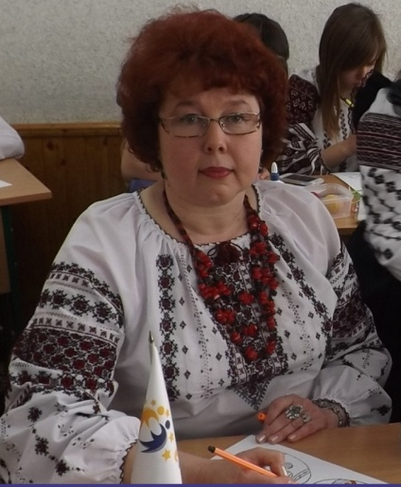
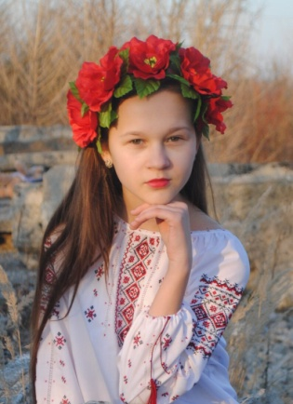
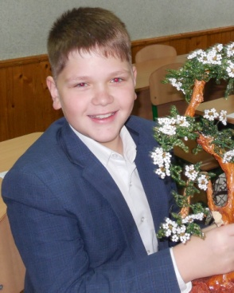
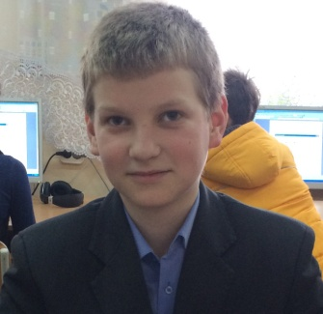
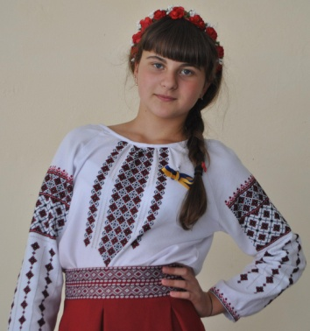
Учитель Заліщицької гімназії Тернопільської області Грушко Наталія Анатоліївна

Slide 2
Mathematics is beautiful!
Мета проекту - розвиток математичних здібностей та інтересів через мистецтво. Показати величезне практичне значення математики у житті, підкреслити гармонійність та стрункість у міркуваннях. Предмет: Мистецтво, Математика Мови : EN – PL, Вік учня : 11 – 13
Україна(2), Вірменія, Польща, Хорватія, Грузія(2)

Slide 3
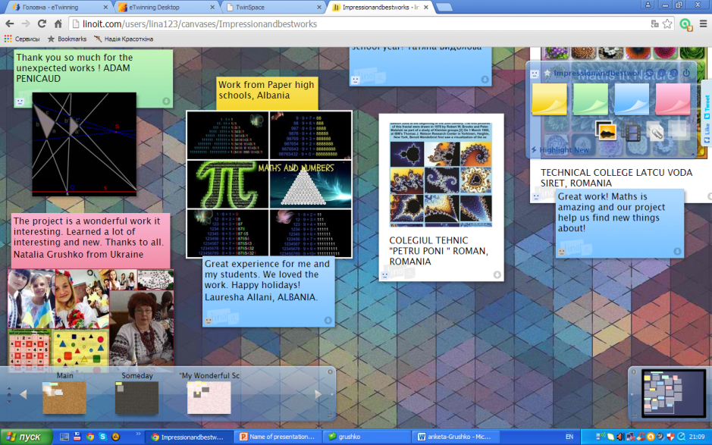
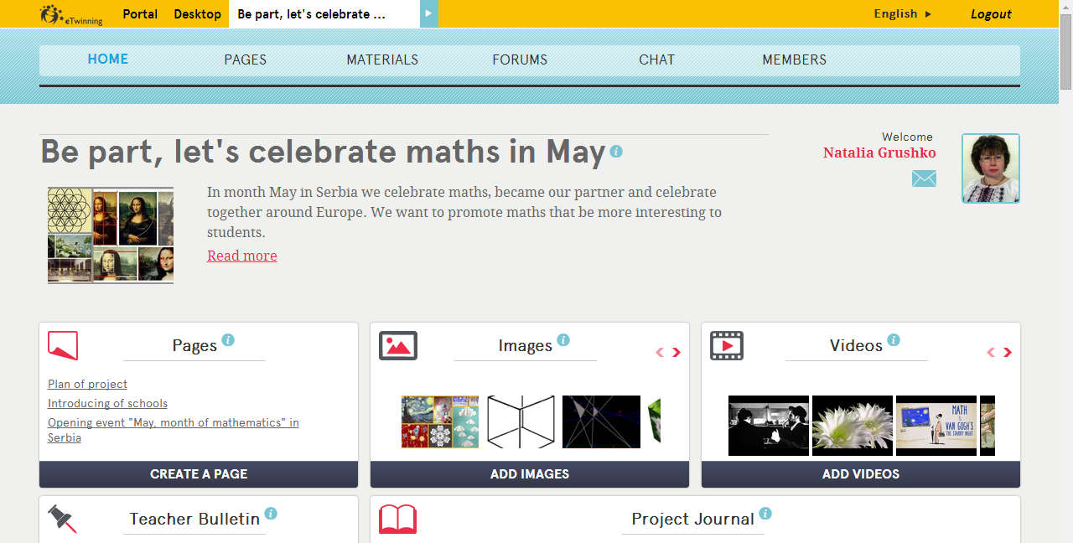
Be part,
let's celebrate maths in May!

Slide 4
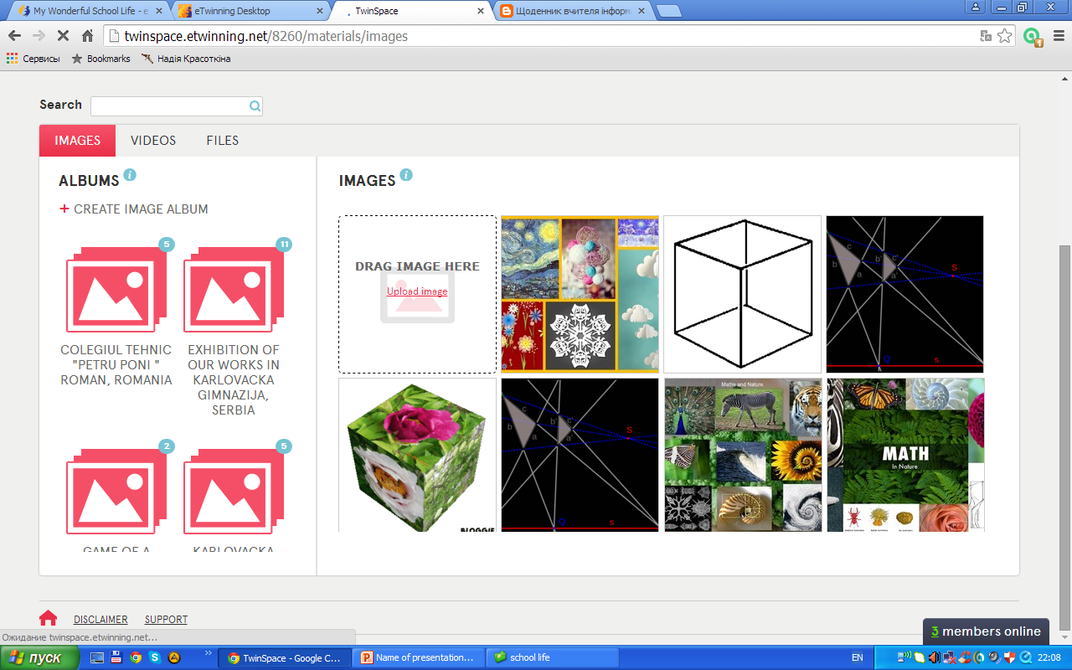
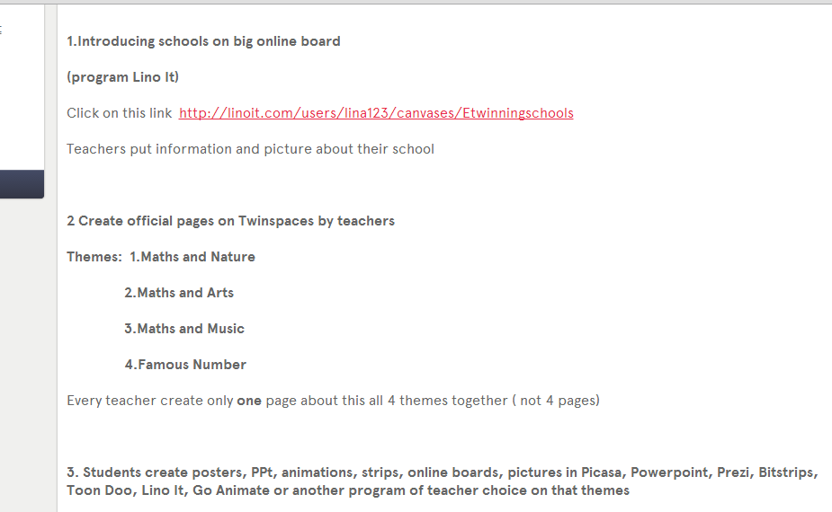
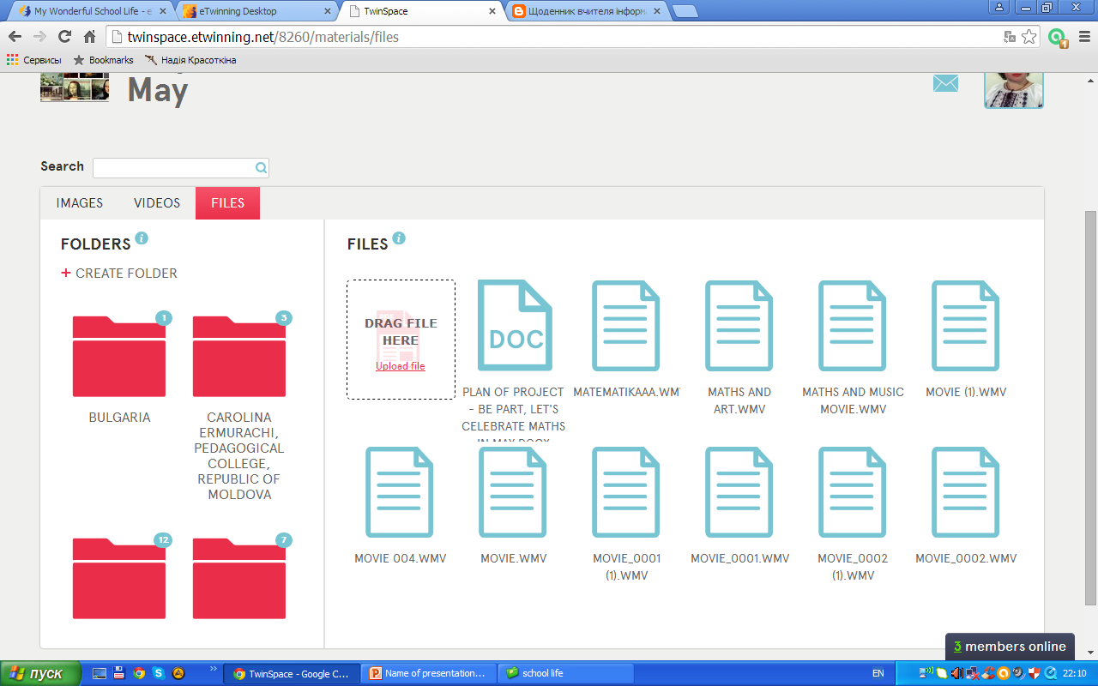
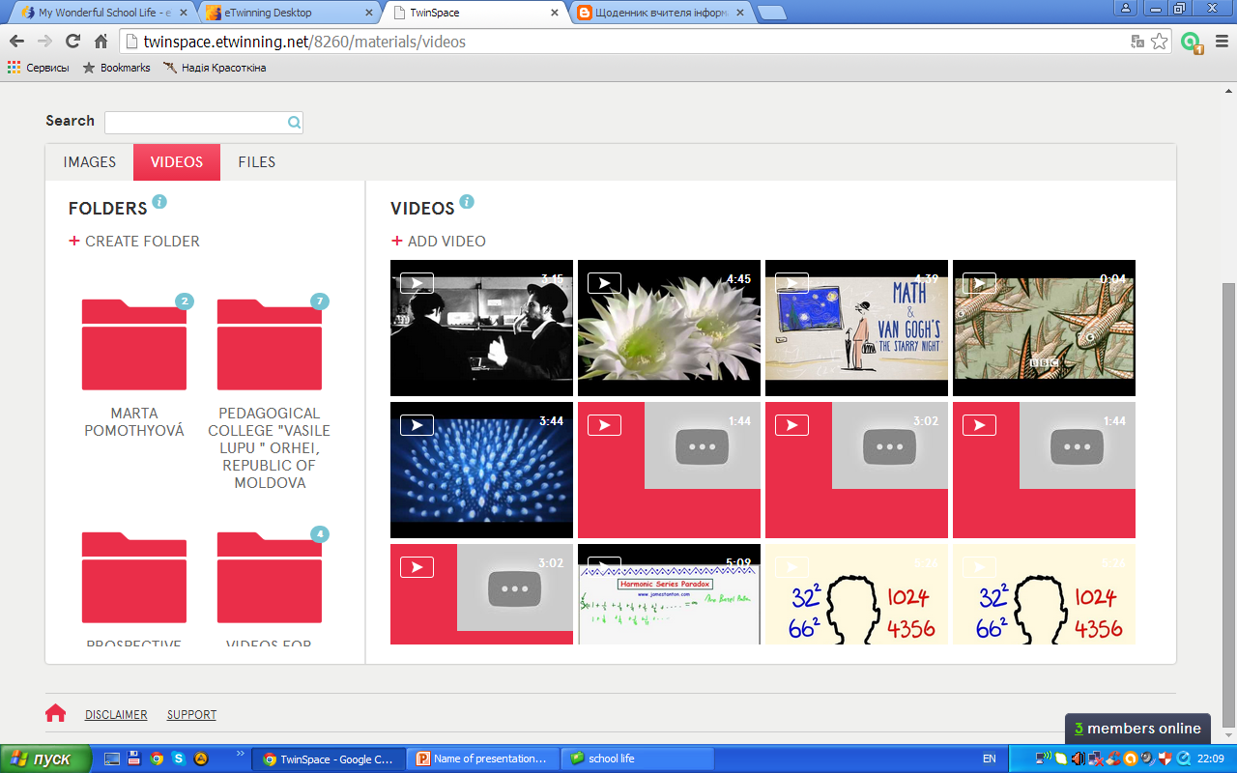
Be part, let's celebrate maths in May!
Значення
даного проекту
Забезпечення
командної
роботи
Підвищення
зацікавлення
до предмету
Акцент на
навчальних
задачах
Розвиток
самостійності
Формування
творчого
ставлення до
виконуваної
роботи
Критичність
та
самостійність
оцінювання
Розвиток
здатності
до творчої
діяльності

Slide 5
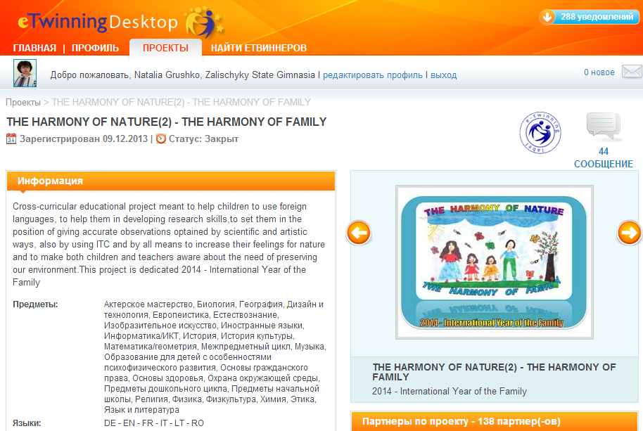
THE HARMONY OF NATURE(2) –
THE HARMONY OF FAMILY
Даний проект є міждисциплінарним, оскільки тема його вибрана досить широко. Тут ми говоримо і про родинні цінності, адже, одним із напрямків роботи у проекті є дослідження сімейних та родинних цінностей. А саме, виготовлення родинних дерев, написання творів про родину, розповідей про свої хобі. Також ми розповідаємо про наші традиції, звичаї.
Велика увага приділяється захисту природи, а саме, пропаганда чистоти довкілля, ведення здорового способу життя.
Ми обмінюємося досвідом, вчимо іноземні мови партнерів по проекту, співпрацюємо з навчальними закладами учасників проекту.
Також велика увага приділяється і правовому вихованні - прав дитини, прав сім'ї, прав і обов'язків громадян Європейського Союзу.

Slide 6
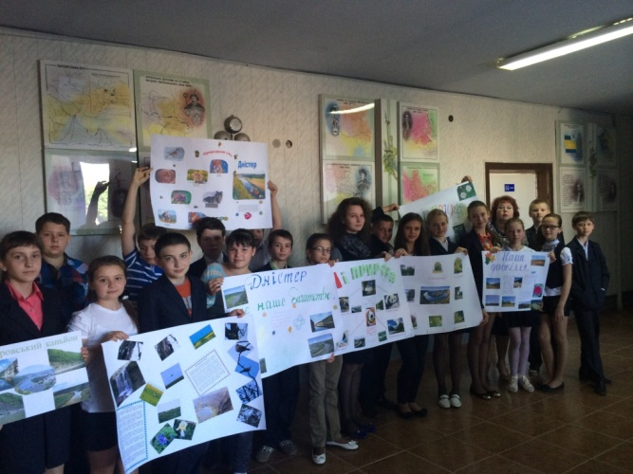
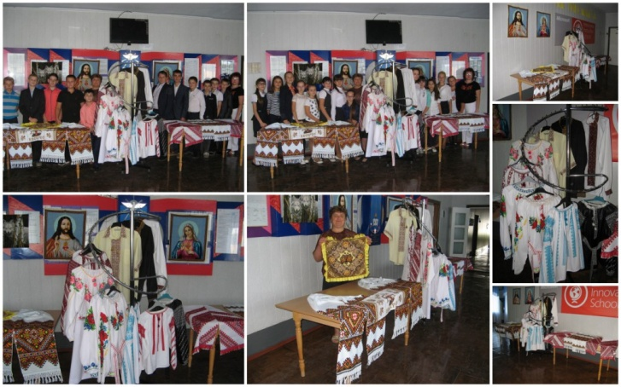
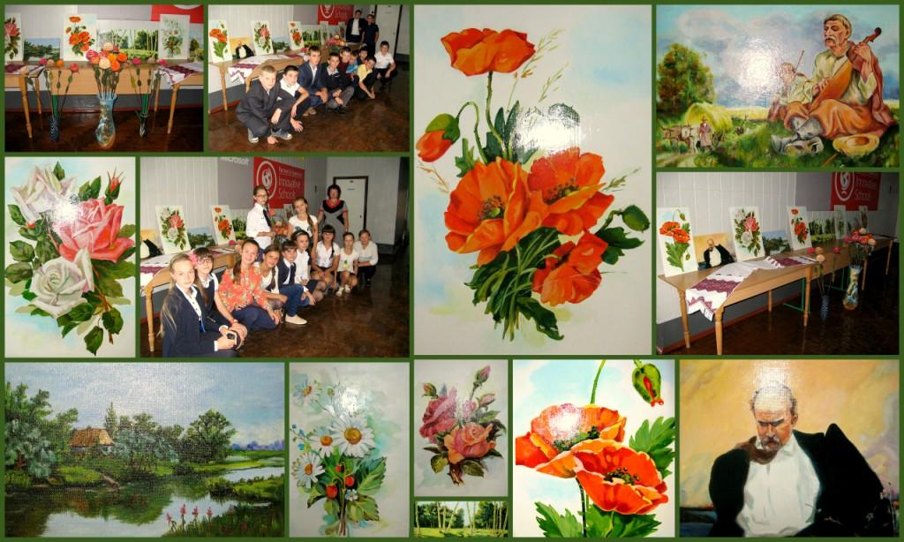
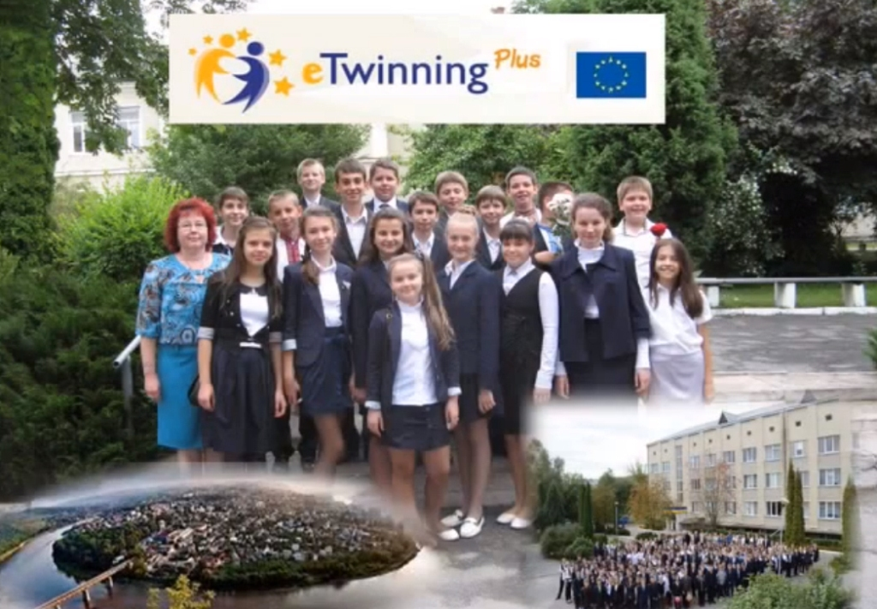
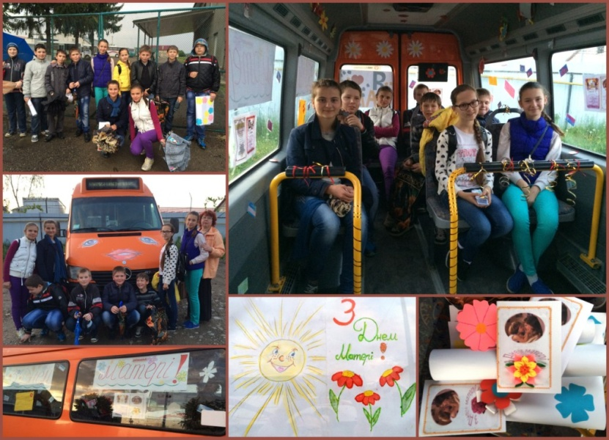
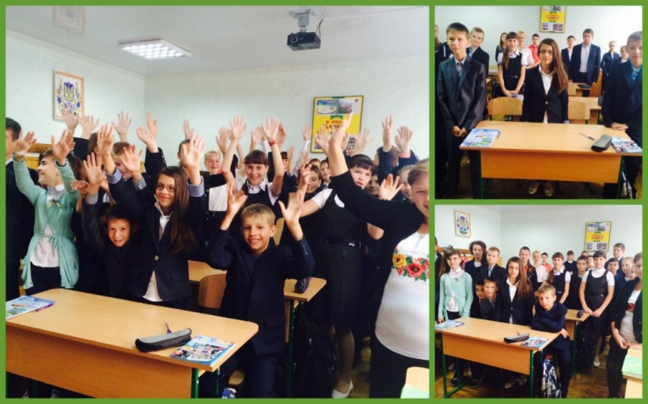

Slide 7
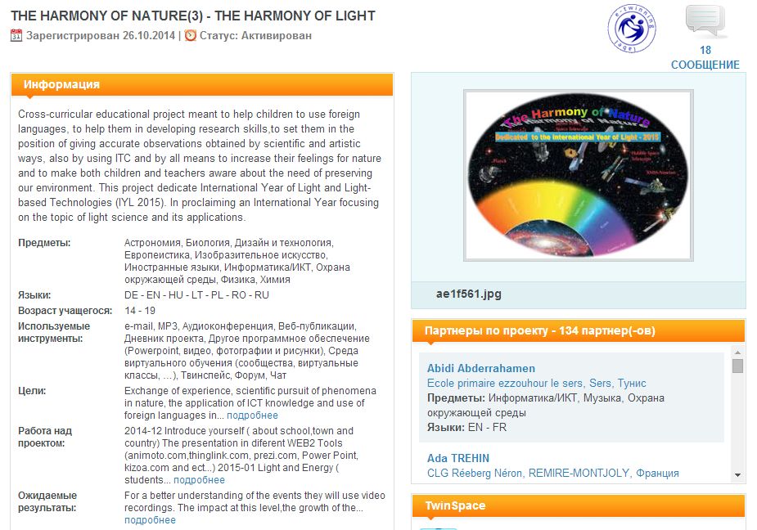
THE HARMONY OF NATURE(3) - THE HARMONY OF LIGHT
Одне з актуальних завдань школи – пошук оптимальних шляхів зацікавлення учнів навчанням, підвищення їх розумової активності, спонукання до творчості, виховання школяра як життєво й соціальне компетентної особистості, здатної здійснювати самостійний вибір і приймати відповідальні рішення в різноманітних життєвих ситуаціях, вироблення вмінь практичного і творчого застосування здобутих знань завдяки роботі у проекті досягнуто.
Тривалі спостереження, експеримент, самостійні навчальні дослідження стали невід'ємною частиною роботи у проекті. Робота у проекті спонукає дитину до самостійної пізнавальної діяльності, формуючи допитливість, прагнення до навчання, яке стає радісною працею.

Slide 8
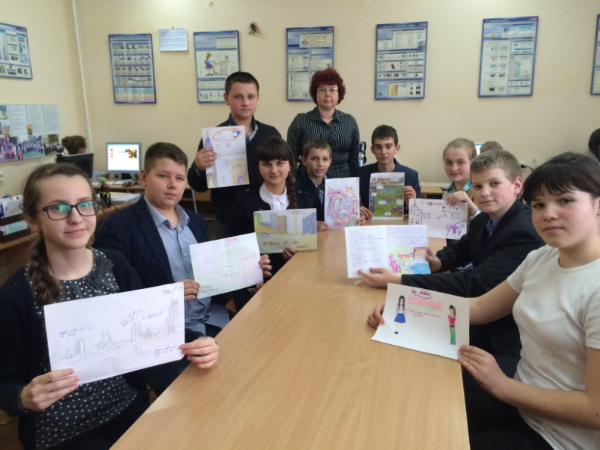
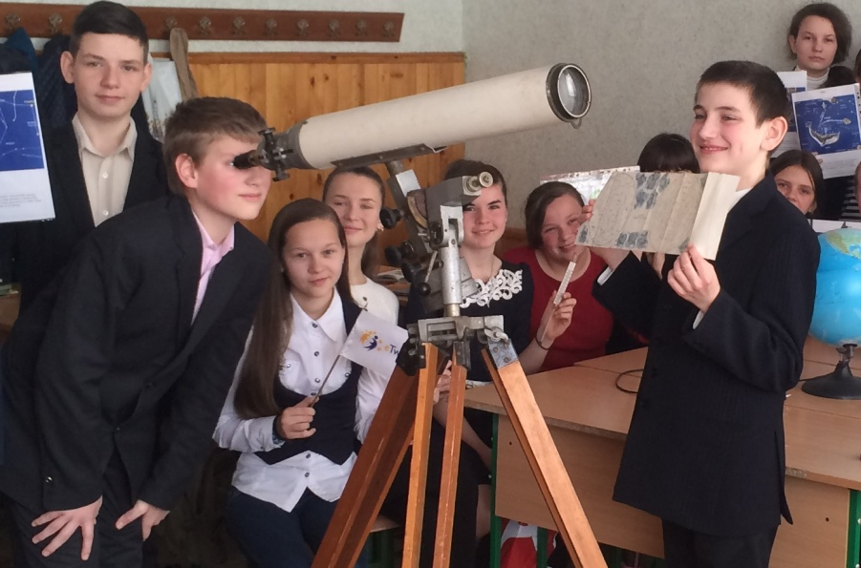
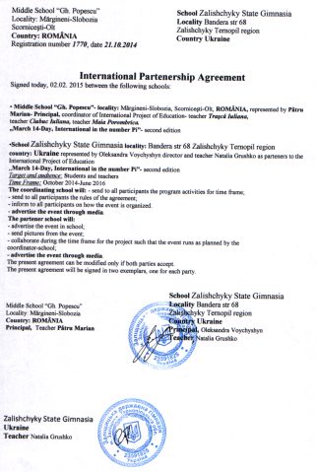
Хочу сказати, що завдяки роботі у даному проекті ми зробили багато корисного, цінного для себе, своїх рідних, близьких. Робота у проекті надихає, спонукає до праці та нових ідей. Я щаслива, що працюю у ньому.

Slide 9
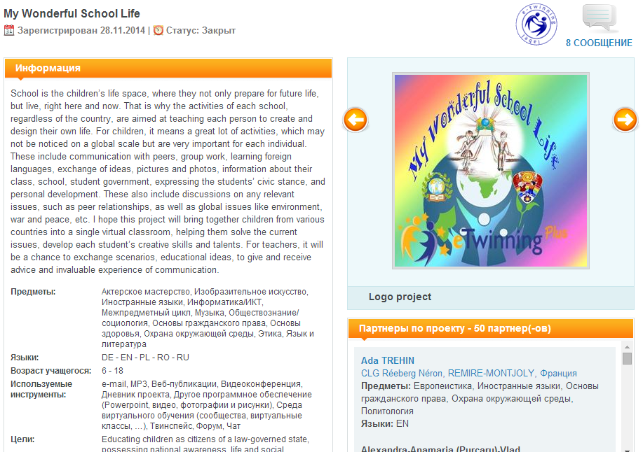
My Wonderful School Life
Школа – простір життя дитини, тут вона не готується до нього, а повноцінно живе і тому вся діяльність кожного навчального закладу, не залежно від держави, вибудовується так, щоб сприяти становленню особистості як творця і проектувальника власного життя.
Для дітей – це безліч справ - непомітних для цілого світу, але таких важливих для однієї маленької людини! Це і спілкування з однолітками, робота у групах, вивчення іноземних мов, обмін ідеями, малюнками фотографіями, інформацією про свій клас, школу, шкільне самоврядування, вираження власної громадянської позиції, розвиток своїх особистих якостей.

Slide 10
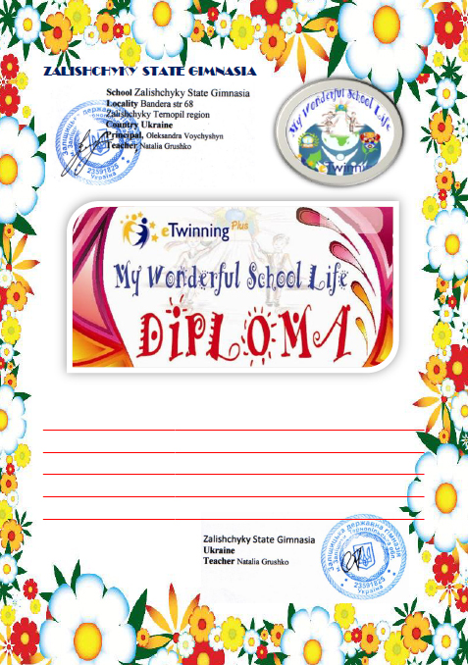
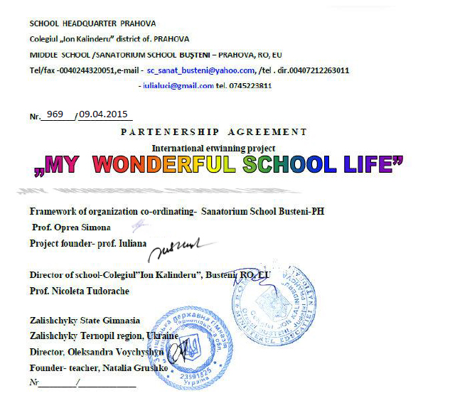
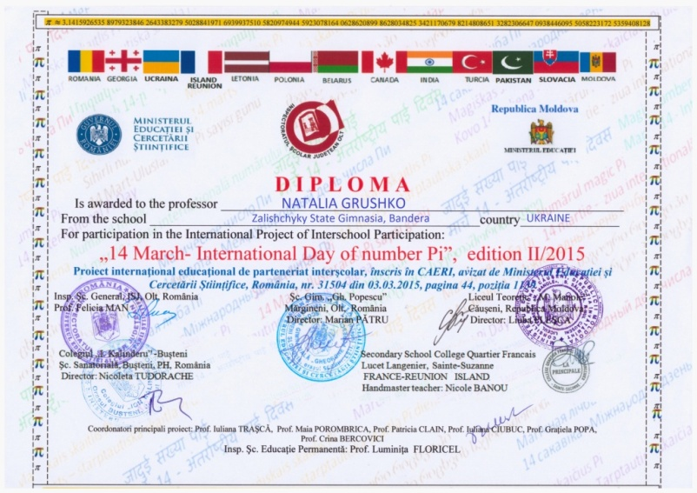
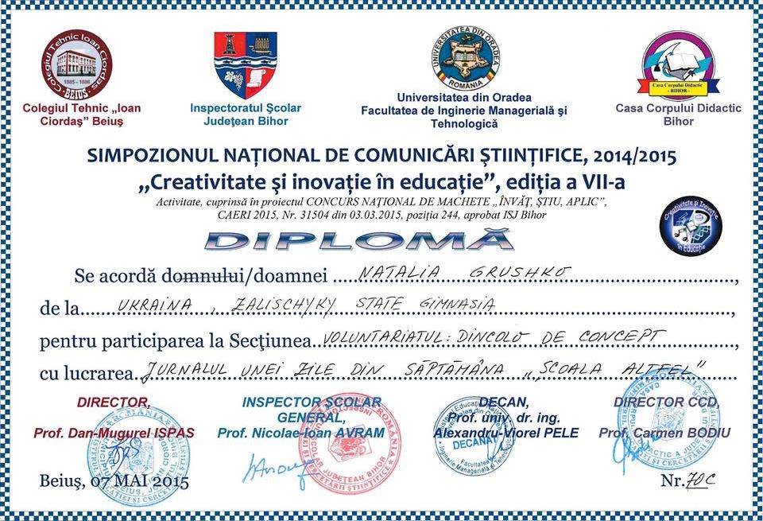
Це обговорення актуальних питань – стосунки між однолітками, обговорення важливих проблем: екологія, війна і мир тощо.
Проект об’єднав дітей різних держав в один віртуальний клас, допоміг вирішувати питання сьогодення, розвивати творчі здібності і таланти кожного учня. А для учителів – здійснюється обмін сценаріями, ідеями виховних заходів, є можливість отримати пораду та безцінний досвід спілкування.
Проект був створений з власної ініціативи, його підтримала CIUBUC IULIANA(колега з Румунії), яка виступила співавтором.

Slide 11
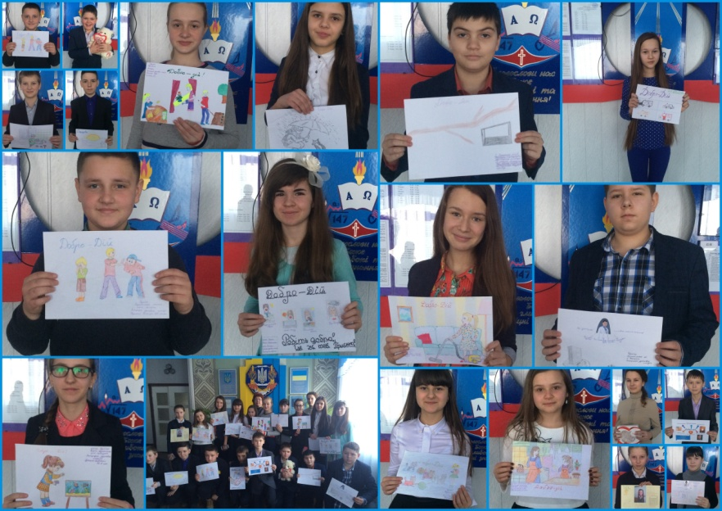
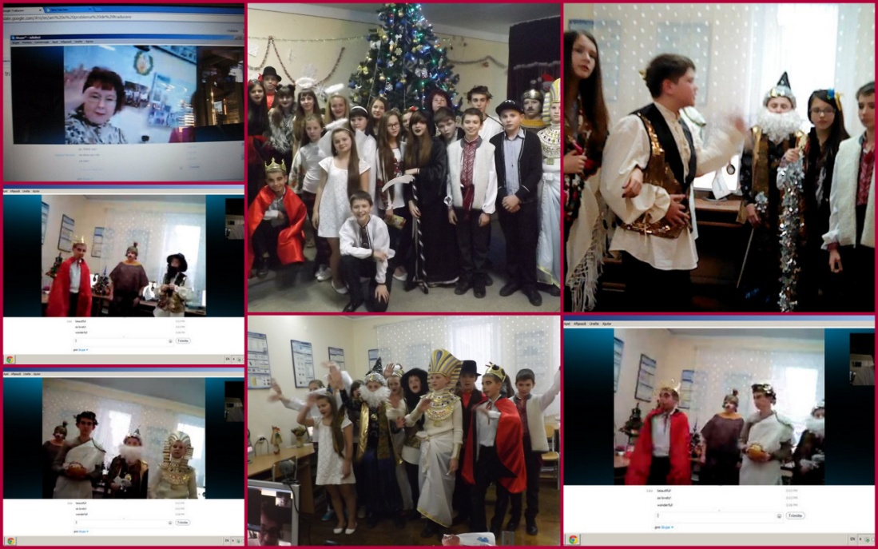
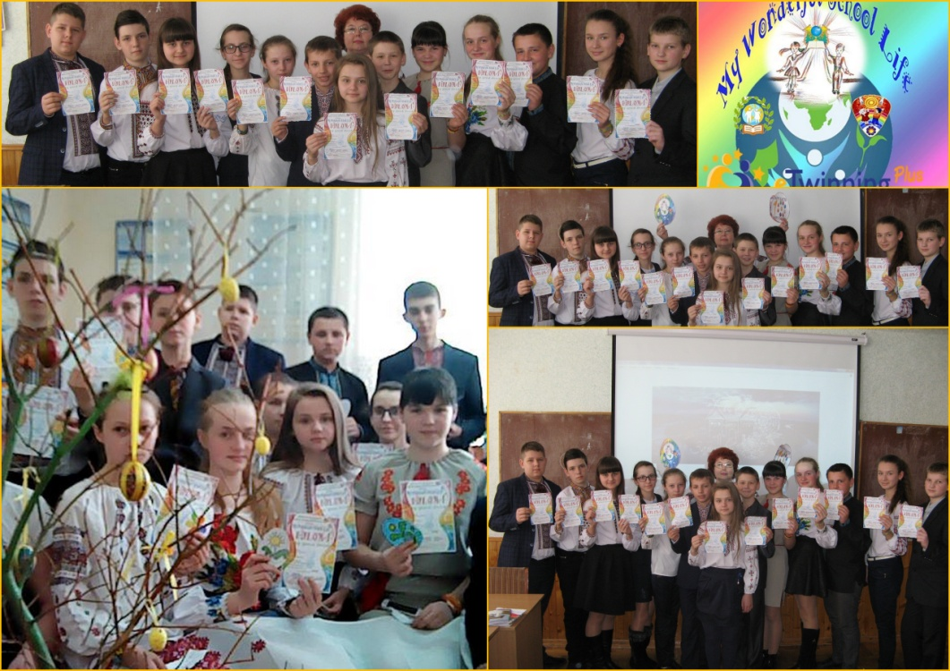
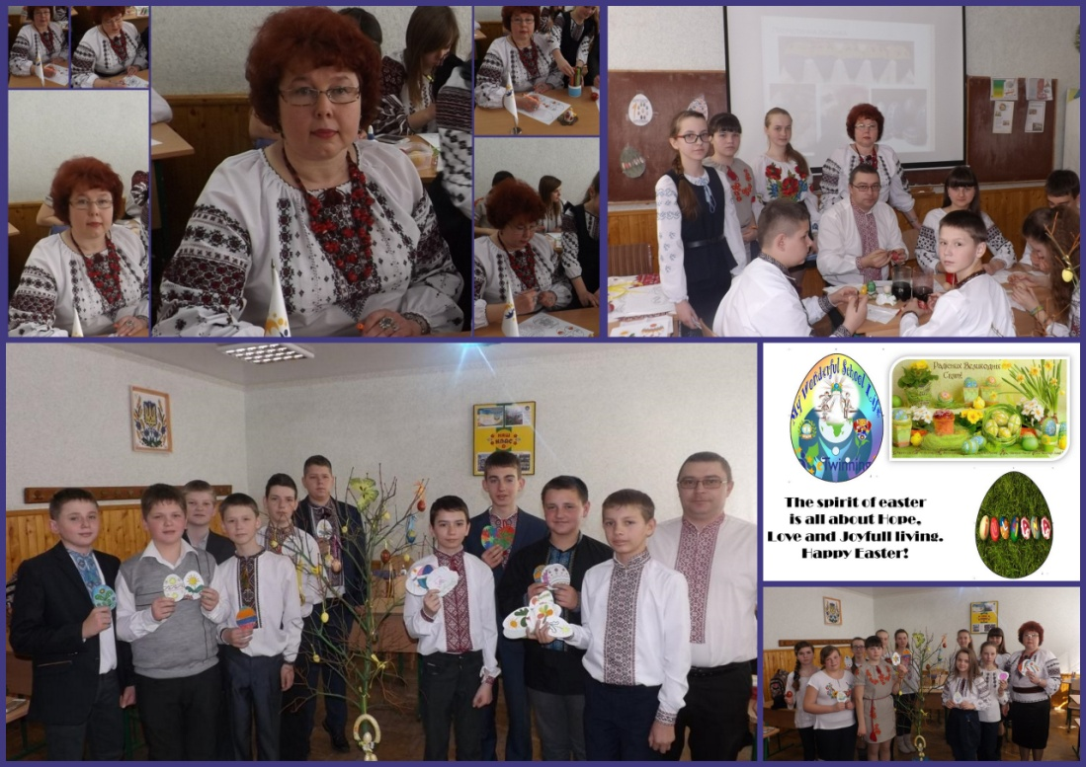

Slide 12
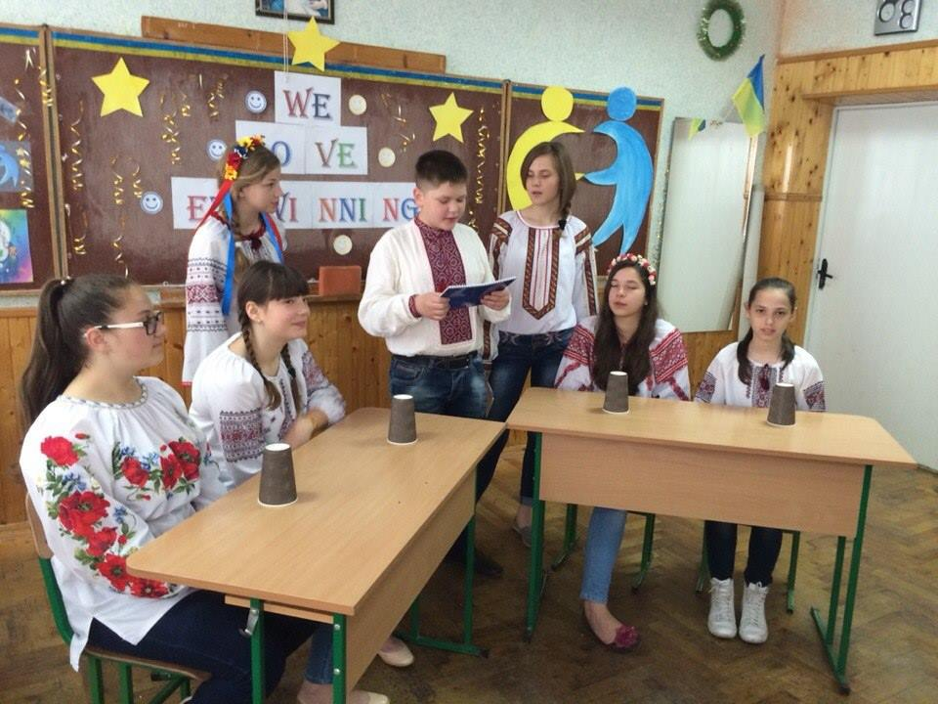
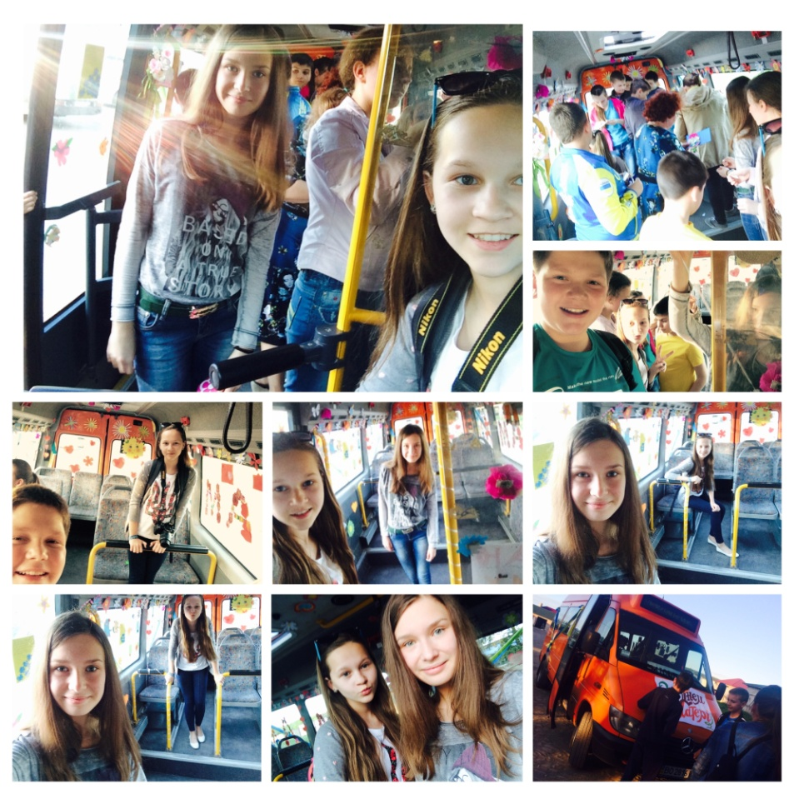
Цікавим, захоплюючим та неординарним для нас був цей навчальний рік. Цікаві уроки, робота у проекті eTwinning, подорожі. Усе це, звичайно, нас ще краще здружило, зробило міцним та хорошим колективом.
https://youtu.be/PcJYhfvvAZ4
http://zaltr-natalia.blogspot.com/
http://issuu.com/sahadoc/docs/2015-05-29_/5?e=2407609/13152050

